Slide 1
Administración de Proyectos
Informáticos
Licenciatura en Análisis de Sistemas
Cátedra: API

Slide 2
Proyectos Informáticos
UNIDAD 1:
Administración y control de proyectos. Gestión de proyectos. Recursos requeridos en un proyecto de software: su administración específica a lo largo del ciclo de vida del proyecto. Conformación y liderazgo de equipos de desarrollo de software. Las recomendaciones del Project Management Institute. El PMBOK.
Cátedra: API

Slide 3
INGENIERÍA DE SOFTWARE
Conceptos relacionados
Cátedra: API

Slide 4
El Software y la Ingeniería de Software
Las economías de los países desarrollados dependen en gran parte del software.
Mas y más sistemas son actualmente controlados por software.
La Ingeniería de Software concierne a teorías, métodos y herramientas para el desarrollo profesional de software.
El gasto en La Ingeniería de Software, representa un alto porcentaje del PBI de los países desarrollados.
Cátedra: API

Slide 5
Costos del Software
Los costos del software a menudo dominan al costo del sistema. El costo del software en una PC es a menudo más caro que la PC.
Cuesta mas mantener el software que desarrollarlo. Para sistemas con una larga vida, este costo se multiplica.
La Ingeniería de Software concierne a un desarrollo efectivo en cuanto a costos del software.
Cátedra: API

Slide 6

Productos de Software
Productos genéricos.
  Productos que son producidos por una organización para ser vendidos al mercado.
Productos hechos a medida.
  Sistemas que son desarrollados bajo pedido a un desarrollador específico.
La mayor parte del gasto del software es en productos genéricos, pero hay más esfuerzo en el desarrollo de los sistemas hechos a medida.
Cátedra: API

Slide 7
Características de los Productos de Software
Mantenibles.
  Debe ser posible que el software evolucione y que siga cumpliendo con sus especificaciones.
Confiabilidad.
  El software no debe causar daños físicos o económicos en el caso de fallos.
Eficiencia.
  El software no debe desperdiciar los recursos del sistema.
Utilización adecuada.
  El software debe contar con una interfaz de usuario adecuada y su documentación.
Cátedra: API

Slide 8

Importancia de las características del producto
Depende en el tipo de producto y en el ambiente en el que será utilizado.
En algunos casos, algunos atributos pueden dominar.
  En sistemas de seguridad críticos de tiempo real, los atributos clave pueden ser la confiabilidad y la eficiencia.
Los costos tienden a crecer exponencialmente si son requeridos altos niveles de alguna característica.
Cátedra: API

Slide 9

¿Donde nos encontramos?
Con Problemas,
Tendremos que disponer de:
  Técnicas de desarrollo que minimicen la complejidad de un sistema software.
  Métodos y conceptos que permitan al productor y al cliente explorar la naturaleza del sistema software lo antes posible.
  Técnicas que minimicen los efectos devastadores de las modificaciones durante el desarrollo y la explotación.
Cátedra: API

Slide 10

¿Que hace un Ingeniero?
Construir artefactos dentro de unas limitaciones de coste, utilizando el conocimiento y las teorías de la ciencia sobre la cual se basa el artefacto.
Cátedra: API

Slide 11
Definición de la ingeniería del software (NATO ‘68)
Es el establecimiento y uso de principios de ingeniería razonables con el objetivo de obtener software económicamente, que sea de confianza y trabaje eficientemente en las maquinas reales.
Cátedra: API

Slide 12
Definición de la Ingeniería del Software (R.E. Fairley 1985)
Es una disciplina tecnológica concerniente a la producción y mantenimiento sistemáticos de productos software que son desarrollados y modificados en el tiempo y con los costes estimados...
Además, la Ingeniería del software tiene que ver con cuestiones de gestión que caen fuera del dominio de la programación tradicional.
Cátedra: API

Slide 13
Definición de la Ingeniería del Software (Ian Sommerville 2002)
Es una disciplina que comprende todos los aspectos de la producción de software desde las etapas iníciales de la especificación del sistema, hasta el mantenimiento de éste después de que se utiliza.
Cátedra: API

Slide 14
Características de la Ingeniería del Software (Van Vliet 1993)
Construcción de programas grandes
Control de la complejidad
Cooperación entre las personas implicadas
Evolución del software
Eficiencia en el desarrollo
Soporte real a los usuarios
Cátedra: API

Slide 15
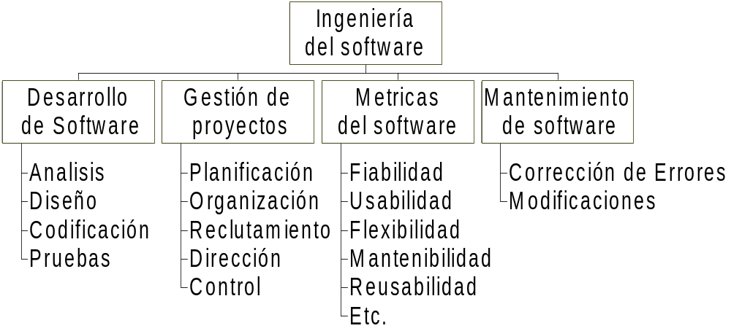
Modelo de la Ingeniería del software (Thayer 1988)
Cátedra: API

Slide 16
Técnicas básicas usadas en las ingenierías
Históricamente se han utilizado técnicas como:
  El modelado
  División del Producto
  División del Proceso
En principio se deberían utilizar estas técnicas, también en informática .
Cátedra: API

Slide 17
El modelado.
Simplificación del objeto en el mundo real, pero que es suficientemente realista como para dar una idea de lo que ocurrirá en la realidad y usarse como base del desarrollo.
Cátedra: API

Slide 18
División del Producto.
Se fracciona el producto de modo que cada fragmento lo puede realizar un miembro del grupo de desarrollo.
Cátedra: API

Slide 19
División del Proceso.
Implica dividir el desarrollo del artefacto por fases. Normalmente se habla de especificación, diseño y fabricación.
¿Qué?
¿Cómo?
Realización
Pruebas
Cátedra: API

Slide 20


¿Qué queremos decir con proceso de desarrollo?
Deseos, necesidades, Especificaciones, …
Software
Cátedra: API

Slide 21
Introducción al proceso de desarrollo.
En general, cuando las personas abordan el desarrollo de cualquier proyecto evolucionan desde ideas abstractas hacia concreciones realizables.
El proceso de software consiste en aquellas actividades involucradas en el desarrollo de software.
Cátedra: API

Slide 22
El Proceso de Software
Conjunto estructurado de actividades requeridas para desarrollar un sistema de software.
  Especificación.
  Diseño e implementación.
  Validación.
  Evolución.
Las actividades varían dependiendo de la organización y del tipo de sistema a desarrollarse.
Debe estar explícitamente modelado si va a ser bien administrado.
Cátedra: API

Slide 23
Modelo de Ingeniería del Proceso
Especificación - establecer los requerimientos y restricciones del sistema
Diseño - Producir un modelo en papel del sistema
Implementación - construir el sistema
Prueba - verificar que el sistema cumpla con las especificaciones requeridas
Instalación - entregar el sistema al usuario y asegurar su operatividad
Mantenimiento - reparar fallos en el sistema cuando sea descubiertos
Cátedra: API

Slide 24
Problemas en el Modelo del Proceso
Normalmente, las especificaciones son incompletas o anómalas
No existe una distinción precisa entre la especificación, el diseño y la manufactura
Solo hasta que el sistema se ha producido se puede probar
El software no se puede remplazar siempre durante el mantenimiento
Cátedra: API

Slide 25
Modelos Genéricos de Desarrollo de Software
Modelo de Cascada
  Separar en distintas fases de especificación y desarrollo.
Desarrollo Evolutivo
  La especificación y el desarrollo están intercalados.
Transformación Formal
  Un modelo matemático del sistema se transforma formalmente en la implementación.
Desarrollo basado en Reutilización
  El sistema es ensamblado a partir de componentes existentes.
Cátedra: API

Slide 26
Visibilidad de Procesos
Los sistemas de software son intangibles por lo que los administradores necesitan documentación para identificar el progreso en el desarrollo.
Esto puede causar problemas..
  El tiempo planeado para entrega de resultados puede no coincidir con el tiempo necesario para completar una actividad.
  La necesidad de producir documentos restringe la iteración entre procesos.
  El tiempo para revisar y aprobar documentos es significativo.
Cátedra: API

Slide 27
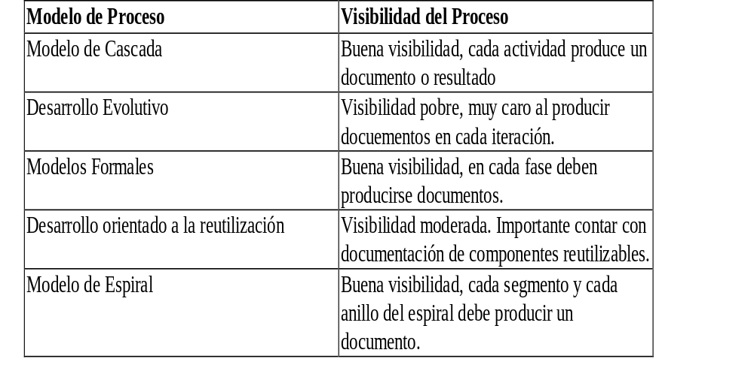
Visibilidad del Modelo
Cátedra: API

Slide 28
Resumen
La Ingeniería de sw concierne a las teorías, métodos y herramientas para el desarrollo, administración y evolución de productos de software.
Los productos de sw consisten de programas y documentación.
El proceso de software consiste en aquellas actividades involucradas en el desarrollo de software.
La visibilidad del proceso involucra la creación de documentos o resultados de las actividades.
Los Ingenieros de sw deben tener responsabilidades éticas, sociales y profesionales.
Cátedra: API

Slide 29
PROYECTOS
Conceptos relacionados
Cátedra: API

Slide 30
Proyectos
Los seres humanos transformamos la realidad que nos rodea con nuestras manos e ingenio.
  Desde la antigüedad, vimos que para ser más productivos necesitábamos organizarnos ante los objetivos que pretendíamos alcanzar.
  En la actualidad las empresas tienen aprendida la lección.
Cátedra: API

Slide 31
Diferentes formas de organizar el trabajo.
Los diseñados para la producción en masa.
Los diseñados para la producción por lotes.
Los diseñados para producir o alcanzar objetivos no repetitivos.
Cátedra: API

Slide 32

Procesos diseñados para la producción en masa.
Ensamblaje de un producto u oferta de un servicio.
Economías de Escala
  Máquinas muy especializadas
Cátedra: Ingeniería de Software

Slide 33
Procesos diseñados para la producción por lotes.
Sistemas flexibles que sirven para la producción de productos similares.
Cambiar y recomponer la planta de producción para las diferentes series
Cátedra: API

Slide 34

Procesos para objetivos no repetitivos. (Proyecto)
Producto que se realizará una vez.
Para producirlo, habrá que hacer una serie de tareas específicas, que:
  antes no se han realizado
  posiblemente no se vuelvan a realizar
Cátedra: API

Slide 35
¿Qué es un proyecto?
Trabajo Final carrera
Planos y especificaciones
Forma de organizar el trabajo
Cátedra: API

Slide 36
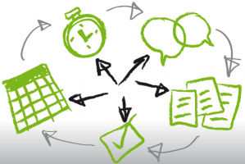
¿Qué es un proyecto?
“Un proyecto es un esfuerzo temporal que se lleva a cabo para crear un producto, servicio o resultado único”, con restricciones de plazo y de costo. [PMI]
Cátedra: API

Slide 37
Características de un proyecto
Temporal
  Dentro de un cierto período de tiempo
Único
  Crear un Resultado: Es importante tener claro cuál es el objetivo del proyecto (Alcance).
  Elaboración Gradual: Este aspecto del proyecto es aquel que nos permite ir viendo el crecimiento del producto final, capa por capa.
Cátedra: API

Slide 38
Características de un proyecto
Existe un objetivo claro.
Se puede identificar un conjunto de tareas.
Necesaria la intervención de especialistas.
Existen limitaciones en los recursos.
Tiene principio y fin en el tiempo.
Se requiere un nivel de calidad.
Se requiere una planificación.
Cátedra: API

Slide 39
Dirección de proyectos
Es la aplicación de
  conocimientos,
  habilidades,
  herramientas y
  técnicas
a las actividades de un proyecto para satisfacer los requisitos del mismo.
Cátedra: APi

Slide 40
Dirección de proyectos
Se logra mediante la aplicación e integración de los procesos de dirección de proyectos de
  Inicio,
  Planificación,
  Ejecución,
  Seguimiento y Control
  Cierre.
Cátedra: APi

Slide 41
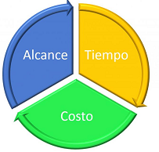
Dirección de proyectos
La dirección de un proyecto incluye:
Identificar los requisitos.
Establecer objetivos claros y posibles de realizar.
Adaptar las especificaciones, los planes y el enfoque a las diversas inquietudes y expectativas de los diferentes interesados.
Equilibrar las demandas de alcance, costos y tiempos (triple restricción).
Cátedra: API

Slide 42
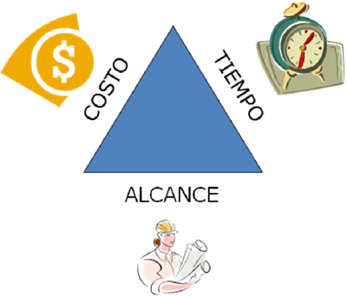
Dirección de proyectos
La Triple restricción:
  lograr el objetivo (Alcance) solicitado,
  con el presupuesto (Costo) asignado y
  en el tiempo planificado.
Cátedra: API

Slide 43
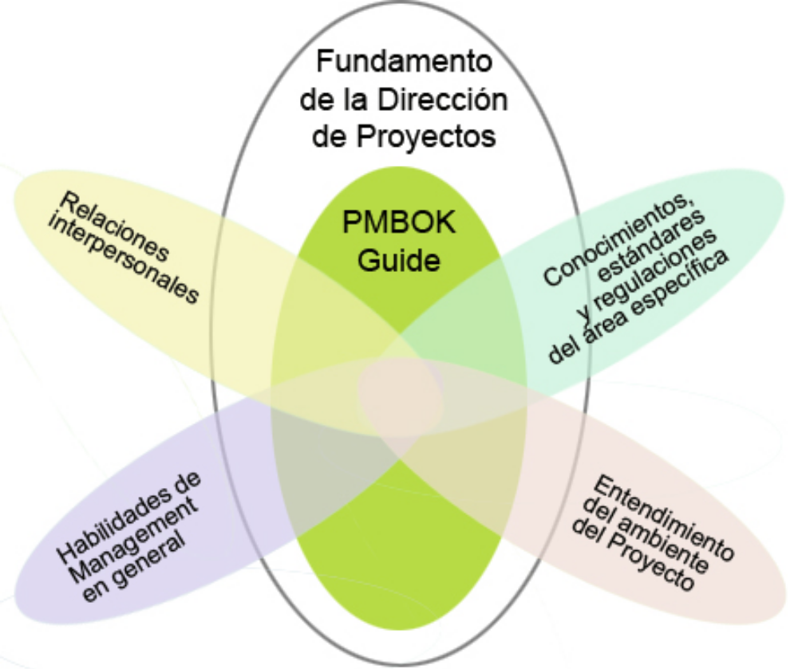
Dirección de proyectos
Fundamentos de la dirección de proyectos
Cátedra: API

Slide 44
Ciclo de vida del proyecto
Los proyectos varían en tamaño y complejidad.
Todos los proyectos pueden configurarse dentro de la siguiente estructura del ciclo de vida:
  inicio,
  organización y preparación,
  ejecución del trabajo y
  cierre.
Cátedra: API

Slide 45
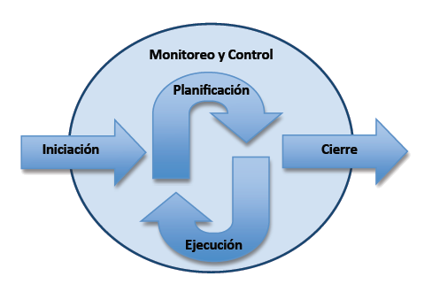
Fases de un proyecto.
Las fases del proyecto son divisiones dentro del mismo proyecto, donde es necesario ejercer un control adicional para gestionar eficazmente la conclusión de un entregable mayor.
Cátedra: API

Slide 46
Procesos
“La dirección de proyectos es la aplicación de conocimientos, habilidades, herramientas y técnicas a las actividades del proyecto, para satisfacer los requisitos del mismo”.
Para lograr ejercer la dirección de proyectos:
  se deben ejecutar procesos, utilizando conocimientos, habilidades, herramientas y técnicas de dirección de proyecto que reciben entradas y generan salidas.
Cátedra: API

Slide 47
Grupos de procesos de Dirección de Proyectos
Grupo de procesos de Iniciación : Define y Autoriza el proyecto o una fase del mismo
Grupo de procesos de Planificación: Define y refina los objetivos, y planifica el curso de acción requerido para lograr los objetivos y el alcance pretendido del proyecto.
Grupo de procesos de Ejecución: Integra a personas y otros recursos para llevar a cabo el plan de gestión del proyecto para el proyecto
Cátedra: API

Slide 48
Grupos de procesos de Dirección de Proyectos.
Grupo de procesos de Seguimiento y Control: Mide y supervisa regularmente el avance, a fin de identificar las variaciones respecto del plan de gestión del proyecto, de tal forma que se tomen medidas correctivas cuando sea necesario para cumplir con los objetivos del proyecto.
Grupo de procesos de Cierre: Formaliza la aceptación del producto, servicio o resultado y termina ordenadamente el proyecto o una fase del mismo.
Cátedra: API

Slide 49
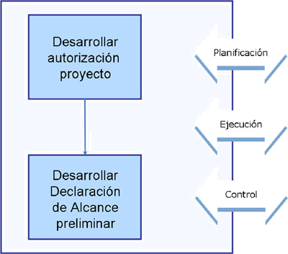
Grupos de procesos de Dirección de Proyectos.
Procesos de Iniciación
Cátedra: API

Slide 50
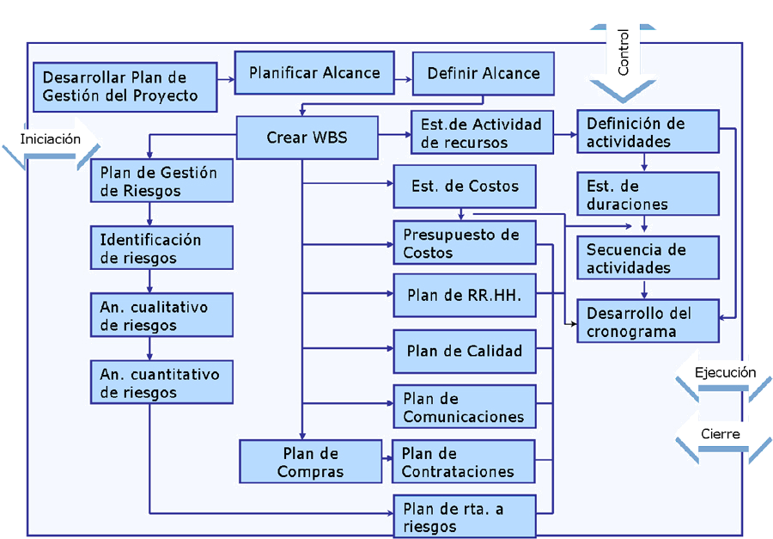
Grupos de procesos de Dirección de Proyectos.
Procesos de Planificación
Cátedra: API

Slide 51
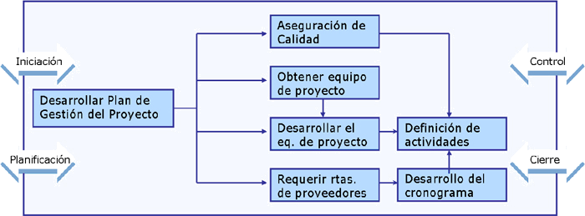
Grupos de procesos de Dirección de Proyectos.
Procesos de Ejecución
Cátedra: API

Slide 52
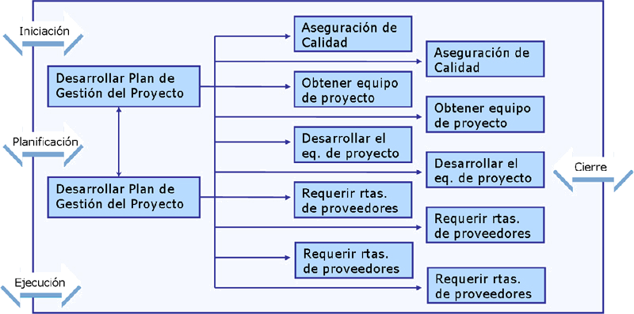
Grupos de procesos de Dirección de Proyectos.
Procesos de Control
Cátedra: API

Slide 53
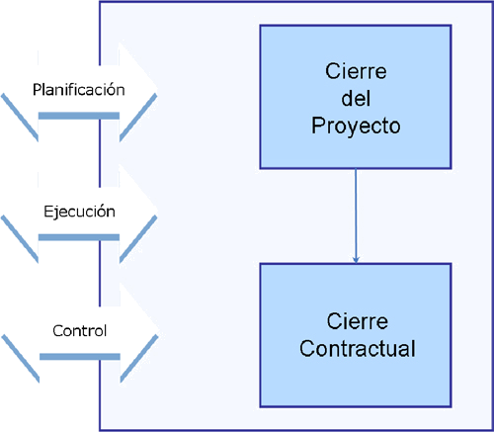
Grupos de procesos de Dirección de Proyectos.
Procesos de Cierre
Cátedra: API

Slide 54
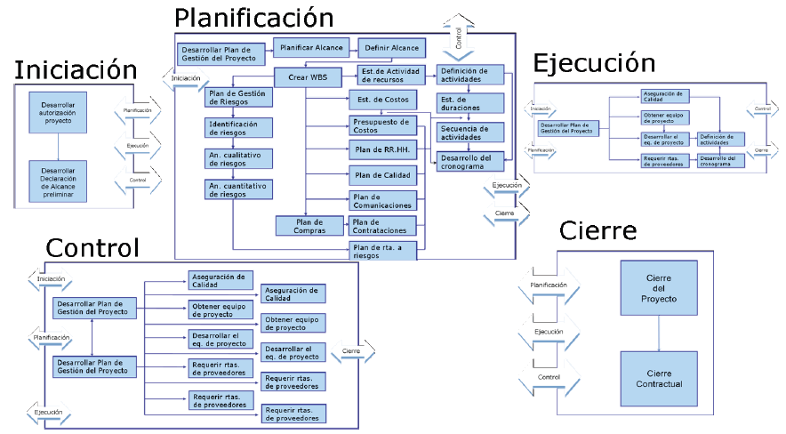
Grupos de procesos de Dirección de Proyectos.
Interacción de Procesos
Cátedra: API

Slide 55
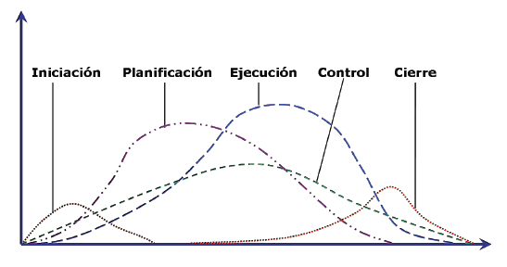
Grupos de procesos de la Dirección de Proyectos.
Están relacionados por los resultados que producen
    Generalmente la salida de un proceso es tomado como entrada de uno o varios de los procesos siguientes.
Cátedra: API

Slide 56
Grupos de procesos de Dirección de Proyectos.
Dirigir un proyecto por lo general implica:
  identificar requisitos,
  abordar las diversas necesidades, inquietudes y expectativas de los interesados según se planifica y efectúa el proyecto,
Cátedra: API

Slide 57
Grupos de procesos de la Dirección de Proyectos.
  Equilibrar las restricciones contrapuestas del proyecto que se relacionan, entre otros aspectos, con:
      el alcance,
      la calidad,
      el cronograma,
      el presupuesto,
      los recursos y
      el riesgo.
Cátedra: API

Slide 58
GESTIÓN DEL ALCANCE
Conceptos relacionados
Dirección de Proyectos
Cátedra: API

Slide 59
Gestión del Alcance del Proyecto
Procesos de Iniciación
Cátedra: API

Slide 60
Gestión del Alcance del Proyecto
Objetivo
asegurar que el proyecto incluya todo el trabajo requerido, y únicamente el trabajo requerido, para completar el proyecto satisfactoriamente,
debe definir y controlar lo que está y lo que no está incluido en el proyecto.
Cátedra: API

Slide 61
Gestión del Alcance del Proyecto
En el contexto del proyecto, la palabra alcance puede referirse a lo siguiente:
  Alcance del producto. Las características y funciones que caracterizan a un producto, servicio o resultado.
  Alcance del proyecto. El trabajo que debe realizarse para entregar un producto, servicio o resultado con las funciones y características especificadas.
Cátedra: API

Slide 62
Gestión del Alcance del Proyecto
Los procesos utilizados para gestionar el alcance del proyecto y las actividades necesarias para realizar esa gestión son:
  Planificación del Alcance: crear un plan de gestión que refleje cómo se definirá, verificará y controlará el alcance del proyecto, y cómo se creará y definirá la Estructura de Desglose del Trabajo (EDT – WBS las siglas en inglés).
  Definición del Alcance: desarrollar un enunciado del alcance del proyecto detallado como base para futuras decisiones del proyecto.
Cátedra: API

Slide 63
Gestión del Alcance del Proyecto
  Crear EDT: subdividir el trabajo del proyecto y los principales productos entregables del proyecto en componentes más pequeños y más fáciles de manejar.
  Verificación del Alcance: formalizar la aceptación de los productos entregables finalizados del proyecto.
  Control del Alcance: controlar los cambios que se vayan sucediendo en el alcance en el transcurso del desarrollo del mismo.
Cátedra: API

Slide 64
Planificación del Alcance
El plan de gestión del alcance es una herramienta de planificación que describe el modo como el equipo:
  definirá el alcance del proyecto,
  desarrollará el enunciado del alcance del proyecto detallado,
  definirá y desarrollará la EDT,
  verificará y controlará el alcance del proyecto.
Cátedra: API

Slide 65
Planificación del Alcance
La definición y la gestión del alcance del proyecto influyen sobre el éxito general del mismo.
Cada definición del alcance debe ser acorde al tamaño, la complejidad y la importancia del proyecto.
Por ejemplo:
  en un proyecto crítico podrían justificarse actividades formales, cuidadosas e intensivas para determinar su alcance,
  la documentación y la comprobación de un proyecto rutinario podrían ser significativamente menores.
Cátedra: API

Slide 66
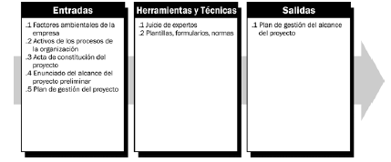
Planificación del Alcance
Cátedra: API

Slide 67
Planificación del Alcance: Entradas
Se debe efectuar un análisis de toda la información relevante para definir el alcance.
Las fuentes a consultar son:
Factores Ambientales de la Empresa
Activos de los Procesos de la Organización
Acta de Constitución del Proyecto
Enunciado del Alcance del Proyecto Preliminar
Plan de Gestión del Proyecto
Cátedra: API

Slide 68
Planificación del Alcance: Entradas
Factores Ambientales de la Empresa
la cultura de la organización,
la infraestructura,
las herramientas,
los recursos humanos,
las políticas relativas al personal y
las condiciones del mercado
que podrían influir en la forma en que se gestiona el alcance del proyecto.
Cátedra: API

Slide 69
Planificación del Alcance: Entradas
Activos de los Procesos de la Organización
Las políticas de la organización,
Los procedimientos de la organización
Las guías formales e informales, como:
  información histórica sobre proyectos anteriores que pudiesen estar ubicados en la base de conocimientos de lecciones aprendidas
Cátedra: API

Slide 70
Planificación del Alcance: Entradas
Acta de Constitución del Proyecto
Documento que autoriza formalmente la ejecución de un proyecto.
Confiere al director del proyecto la autoridad para aplicar los recursos de la organización a las
actividades del proyecto.
Cátedra: API

Slide 71
Planificación del Alcance: Entradas
Enunciado del Alcance del Proyecto Preliminar
Define:
el proyecto,
los objetivos que deben cumplirse,
Documenta
las características y los límites del proyecto,
sus productos y servicios relacionados,
los métodos de aceptación y el control del alcance.
Cátedra: API

Slide 72
Planificación del Alcance: Entradas
Plan de Gestión del Proyecto
Define cómo:
se ejecuta,
se supervisa,
se controla, y
se cierra el proyecto,
Documenta el conjunto de salidas de los procesos de planificación
Cátedra: API

Slide 73
Planificación del Alcance: Herramientas y Técnicas
Juicio de Expertos
Aplicado para planificar siguiendo la forma en que se ha gestionado el alcance de proyectos equivalentes
Se usa para desarrollar el plan de gestión del alcance del proyecto.
Plantillas, Formularios, Normas
Podrían incluir:
plantillas de estructura de desglose del trabajo,
plantillas de plan de gestión del alcance y
formularios de control de cambios en el alcance del proyecto.
Cátedra: API

Slide 74
Planificación del Alcance: Salidas
El plan de gestión del alcance del proyecto orienta sobre el modo en que se deberá:
  definir,
  documentar,
  verificar,
  gestionar y
  controlar
  el alcance del proyecto.
Cátedra: API

Slide 75
Planificación del Alcance: Salidas
Los componentes del plan de gestión del alcance son:
  La definición de un proceso para preparar el enunciado del alcance del proyecto detallado basado en el enunciado del alcance del proyecto Preliminar
  La definición de un proceso para crear, documentar, mantener y aprobar la EDT basada en el enunciado del alcance del proyecto detallado
Cátedra: API

Slide 76
Planificación del Alcance: Salidas
  La definición de un proceso para obtener la verificación y aceptación formal de los productos entregables finales del proyecto
La definición de un proceso para procesar y controlar las solicitudes de cambio al enunciado del alcance del proyecto detallado. Este proceso está directamente vinculado con el proceso de control integrado de cambios.
Cátedra: API

Slide 77
Definición del Alcance
¿Qué es el enunciado del alcance del proyecto?
  es la descripción detallada de:
    los principales objetivos del proyecto,
    los productos entregables que formalizan dichos objetivos y
    el trabajo necesario para crear esos productos.
Cátedra: API

Slide 78
Definición del Alcance
La definición del enunciado del alcance del proyecto detallado es crítica para el éxito del proyecto
Se construye sobre la base de:
  los principales productos entregables,
  hechos asumidos y
  restricciones
  que se documentan durante la iniciación del proyecto al enunciar el alcance del proyecto preliminar.
Durante la planificación, la definición del alcance del proyecto se va refinando porque se conoce más información acerca del proyecto.
Cátedra: API

Slide 79
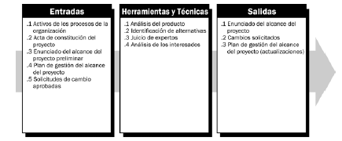
Definición del Alcance
Cátedra: API

Slide 80
Definición del Alcance: Entradas
Activos de los Procesos de la Organización
Todas y cada una de las organizaciones involucradas en el proyecto pueden tener políticas, procedimientos, planes y guías formales e informales, cuyos efectos deben ser tenidos en cuenta.
Los activos de los procesos de la organización también representan el aprendizaje y los conocimientos de las organizaciones adquiridos en proyectos anteriores; por ejemplo, cronogramas completos, datos sobre riesgos y datos sobre el valor ganado.
Cátedra: API

Slide 81
Definición del Alcance: Entradas
Acta de Constitución del Proyecto
Si no hay un acta de constitución del proyecto en una organización, se debe adquirir o desarrollar una información similar, a fin de usarla para desarrollar el enunciado del alcance del proyecto detallado.
Enunciado del Alcance del Proyecto Preliminar
Si no hay un enunciado del alcance del proyecto preliminar en una organización, se debe adquirir o desarrollar una información similar, incluida la descripción del alcance del producto, a fin de usarla para desarrollar el enunciado del alcance del proyecto detallado.
Cátedra: API

Slide 82
Definición del Alcance: Entradas
Plan de Gestión del Alcance del Proyecto
Salida del paso anterior.
Solicitudes de Cambio Aprobadas
Las solicitudes de cambio aprobadas pueden hacer que se modifique el alcance del proyecto, la calidad del proyecto, los costes estimados o el cronograma del proyecto.
A menudo, los cambios se identifican y aprueban durante la realización del proyecto.
Cátedra: API

Slide 83
Definición del Alcance: Herramientas y Técnicas
Análisis del Producto
Cada área de aplicación tiene uno o más métodos generalmente aceptados para traducir los objetivos del proyecto en productos entregables y requisitos tangibles.
El análisis del producto incluye técnicas tales como:
  desglose del producto,
  análisis de sistemas,
  ingeniería de sistemas,
  ingeniería del valor,
  análisis del valor y
  análisis funcional.
Cátedra: API

Slide 84
Definición del Alcance: Herramientas y Técnicas
Identificación de Alternativas
Es una técnica usada para generar diferentes enfoques para ejecutar y realizar el trabajo del proyecto.
A menudo se usa una gran variedad de técnicas generales de gestión, de las cuales las más comunes son:
  la tormenta de ideas y
  el pensamiento lateral.
Juicio de Expertos
Para cada área de aplicación hay expertos que pueden desarrollar partes del enunciado del alcance del proyecto detallado.
Cátedra: API

Slide 85
Definición del Alcance: Herramientas y Técnicas
Análisis de los Interesados
  Identifica la influencia y los intereses de los diversos involucrados y documenta sus necesidades, deseos y expectativas.
  Selecciona, prioriza y cuantifica las necesidades, deseos y expectativas para crear requisitos.
Los intereses de los involucrados en el proyecto pueden verse afectados positiva o negativamente por la ejecución o la conclusión del mismo, y también pueden influenciar el resultado del proyecto y sus productos entregables.
Cátedra: API

Slide 86
Definición del Alcance: Salidas
Enunciado del Alcance del Proyecto
Debe describir, en forma clara y precisa:
  los principales objetivos del proyecto
  los productos entregables resultantes del proyecto
  el trabajo necesario para crear tales productos entregables
El alcance así definido, guía el trabajo del equipo del proyecto durante la ejecución y proporciona la línea base para evaluar si las solicitudes de cambio o trabajo adicional están comprendidas dentro o fuera de los límites del proyecto.
Cátedra: API

Slide 87
Definición del Alcance: Salidas
El enunciado del alcance del proyecto detallado incluye, ya sea de forma directa o mediante referencia a otros documentos, lo siguiente:
  Objetivos del proyecto.
  Descripción del alcance del producto.
  Requisitos del proyecto.
  Límites del proyecto
  Productos entregables del proyecto.
  Criterios de aceptación del producto.
  Restricciones del proyecto.
Cátedra: API

Slide 88
Definición del Alcance: Salidas
  Continuacion….
  Asunciones del proyecto.
  Organización inicial del proyecto.
  Riesgos iníciales definidos.
  Hitos del cronograma.
  Limitación de fondos.
  Estimación del coste.
  Requisitos de gestión de la configuración del proyecto.
  Especificaciones del proyecto.
  Requisitos de aprobación.
Cátedra: API

Slide 89
Definición del Alcance: Salidas
Cambios Solicitados
Los cambios que hayan sido solicitados al plan de gestión del proyecto y sus planes subsidiarios pueden desarrollarse durante el proceso Definición del Alcance. Estos cambios se procesan para su revisión y ejecución a través del proceso Control Integrado de Cambios.
Plan de Gestión del Alcance del Proyecto (Actualizaciones)
Puede ser necesario actualizar el Plan de Gestión del Alcance del proyecto, componente del Plan de Gestión del proyecto, a fin de incluir las solicitudes de cambio aprobadas resultantes del proceso de Definición del Alcance del proyecto.
Cátedra: API

Slide 90
Grupos de procesos de Dirección de Proyectos.
Procesos de Planificación
Cátedra: API

Slide 91
GESTIÓN DEL ALCANCE
Conceptos relacionados
Dirección de Proyectos
Cátedra: API

